Slide 1
Material ui

Slide 2
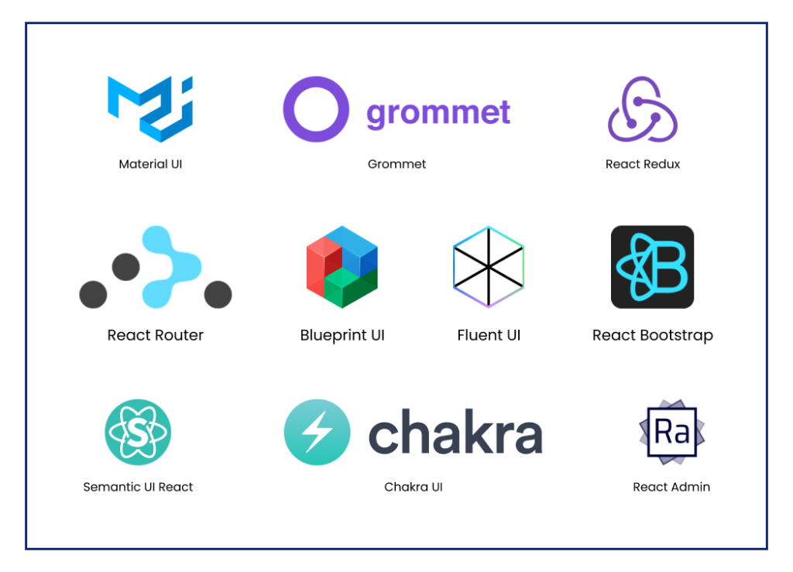
Какво е UI библиотека?
Сбор от готови компоненти за потребителски интерфейс
Спестява време и усилия при създаване на UI
Гарантира консистентен дизайн
Примери: Material UI, Ant Design, Chakra UI, Bootstrap, Tailwind UI

Slide 3
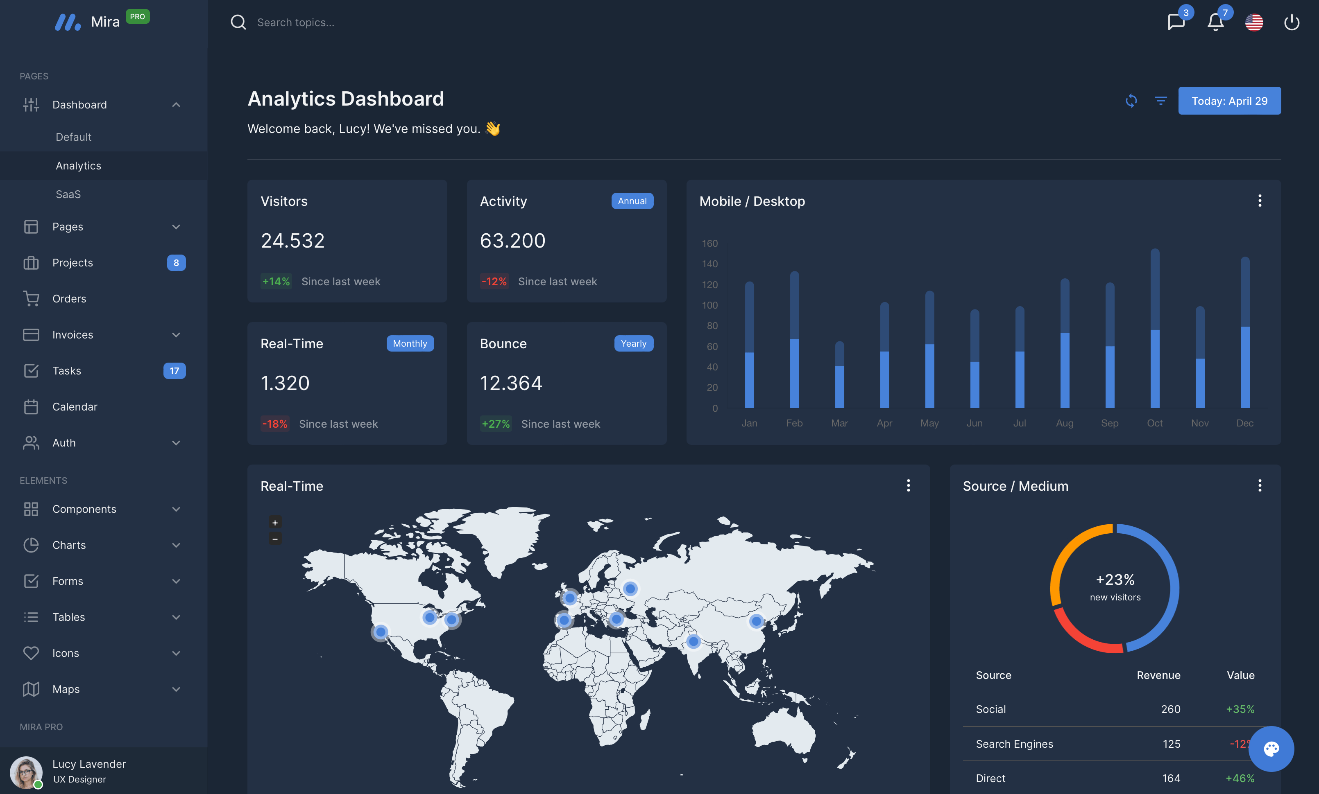
Какво е Material UI?
Най-популярната React UI библиотека
Базирана на Google Material Design
Съдържа готови компоненти и теми
Напълно customizable чрез ThemeProvider
Има силно community и добра документация

Slide 4
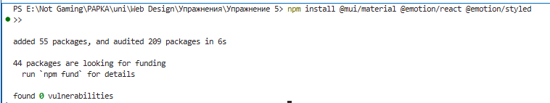
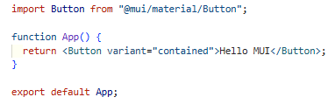


Slide 5
Основни компоненти
Категория | Примери
Навигация | AppBar, Toolbar, Drawer
Въвеждане на данни | TextField, Checkbox, Radio, Select, Switch
Бутони | Button, IconButton, Fab
Контейнери | Box, Paper, Card, Grid, Stack
Информационни | Typography, Avatar, Tooltip, Chip, Snackbar
Диалози | Dialog, Modal, Popover

Slide 6
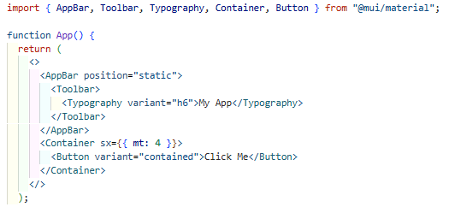
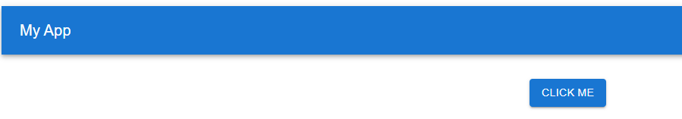
Примерен Layout

Slide 7
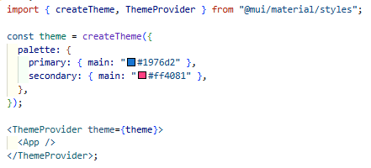

Slide 8
Предимства/Недостатъци на MUI
Предимства | Недостатъци
Бърз старт и лесна употреба | Размер на пакета (bundle size)
Добър дизайн по подразбиране | Може да е по-труден за напълно custom дизайн
Динамична темизация | Използва emotion (CSS-in-JS), което не всеки предпочита
Голямо community
Добра документация

Slide 9
Други UI библиотеки
Библиотека | Предимства | Особености
Chakra UI | Лекота и лесна стилизация | Отлична за бързи прототипи
Ant Design | Елегантен корпоративен стил | Силен в enterprise apps
Mantine | Много богата функционалност | Добра поддръжка на hooks
Bootstrap / React-Bootstrap | Класическа и позната | По-„старомоден“ вид

Slide 10
https://mui.com/

